Slide 1
FAIRE DURER
CE QUI A ÉTÉ BÂTI
DOCUMENT 1 SUR 3 · ANALYSE DU BESOIN
Lecture du programme 2026-2033 et axe de contribution
Registre du cycle de vie des équipements publics
ESPOIR ADOUWEKONOU · INGÉNIEUR INDUSTRIE 4.0 ET PLM · OCTOBRE 2026
Notes:
Document indépendant, rédigé à partir du programme présidentiel 2026-2033. Ce deck montre que le besoin a été analysé dans le texte du programme avant toute proposition de solution.

Slide 2
Un pays qui a tant construit doit maintenant faire durer ses ouvrages.
NOTRE FIL CONDUCTEUR
Analyse fondée sur le programme « Plus loin, ensemble » 2026-2033. Le PAG 2026-2033 était annoncé pour septembre 2026 ; il n'est pas encore publié. Ce document sera actualisé à sa parution.
Notes:
Phrase centrale : après dix ans de construction, la question change. Il ne s'agit plus seulement de bâtir mais d'entretenir, de suivre et de rendre compte. Rappeler que le PAG n'est pas encore publié.

Slide 3
Le programme change d'échelle : du pays vers les territoires
LECTURE DU PROGRAMME
2016-2026
DÈS MAINTENANT
Croissance nationale
Développement des territoires
Réformes, fondamentaux et conditions macroéconomiques favorables.
Atouts propres à chaque territoire, retombées directes pour les populations.
6 PÔLES DE DÉVELOPPEMENT TERRITORIAL
Atlantique / Littoral
Ouémé / Plateau
Zou / Collines
Mono / Couffo
Borgou / Alibori
Atacora / Donga
Chaque pôle s'appuie sur un socle commun : infrastructures digitales et physiques, capital humain, PME locales et incitations à l'investissement.
Source : programme 2026-2033, p. 7 à 9
Notes:
2016-2026 : croissance nationale et fondamentaux. Dès maintenant : développement des territoires via 6 pôles, chacun avec un socle commun (infrastructures digitales et physiques, capital humain, PME locales, incitations) et une agence régionale qui suit l'exécution (p. 7-9).

Slide 4
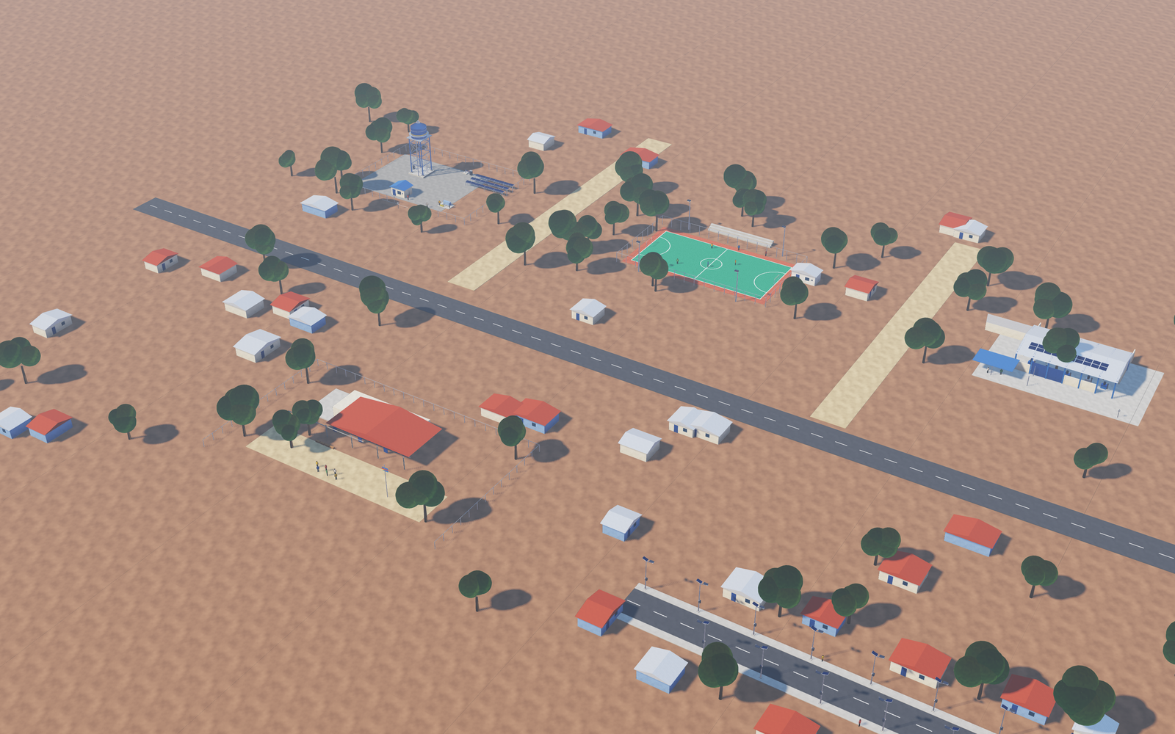






Dix ans de construction ont créé un patrimoine considérable
LE PATRIMOINE EXISTANT
ROUTES
ÉDUCATION
3 000 km
9 000
de nouvelles routes bitumées
salles de classe construites
EAU POTABLE
ÉCLAIRAGE
≈ 630 Md FCFA
100 000
investis dans l'eau potable en dix ans
lampadaires installés depuis 2016
Chacun de ces ouvrages est un point sur la carte d'une commune, et il faudra le faire durer.
VILLAGES
SPORT
1 200
25
villages en adduction d'eau, 2021-2025
stades et complexes, construits ou rénovés
Source : programme 2026-2033, p. 6, 16, 20, 24 et 32. Modèle 3D : commune type à l'échelle, pas un relevé de site.
Notes:
Chiffres tirés des sections « chemin parcouru » du programme : routes p. 6, salles de classe p. 16, eau p. 20, stades p. 24, éclairage p. 32. Le but : montrer l'ampleur de ce qu'il faut maintenant faire durer.

Slide 5
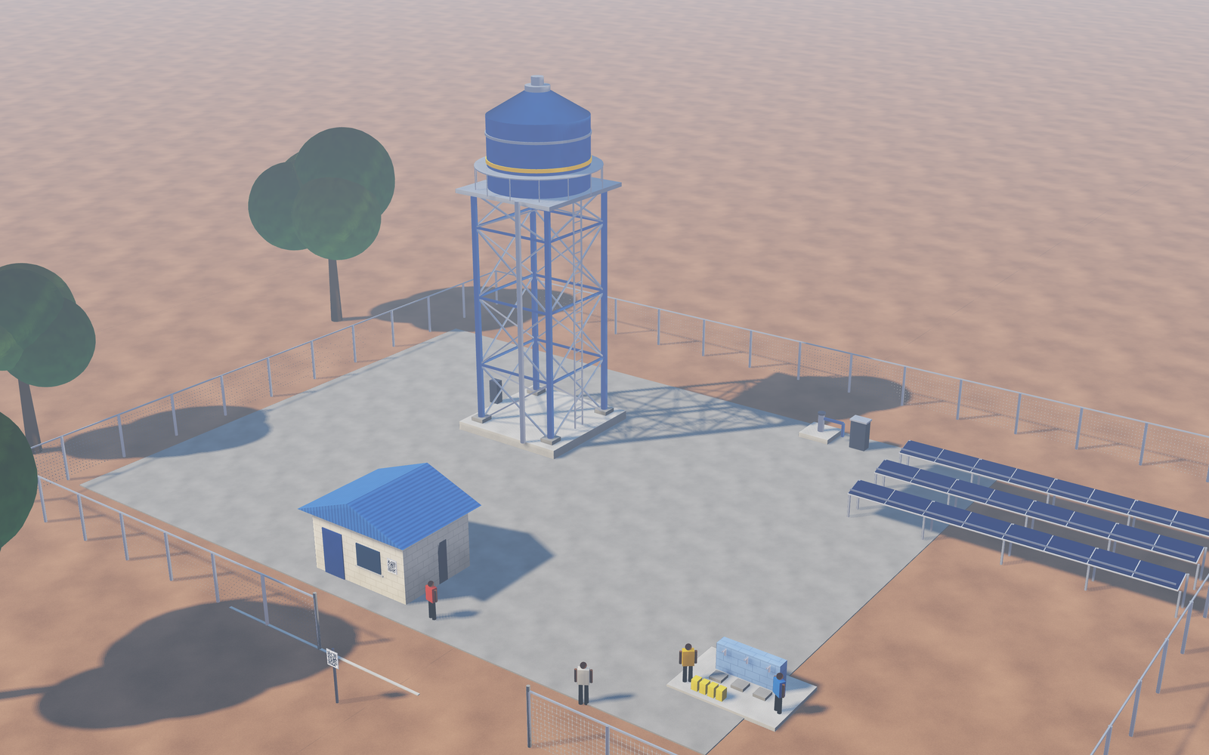
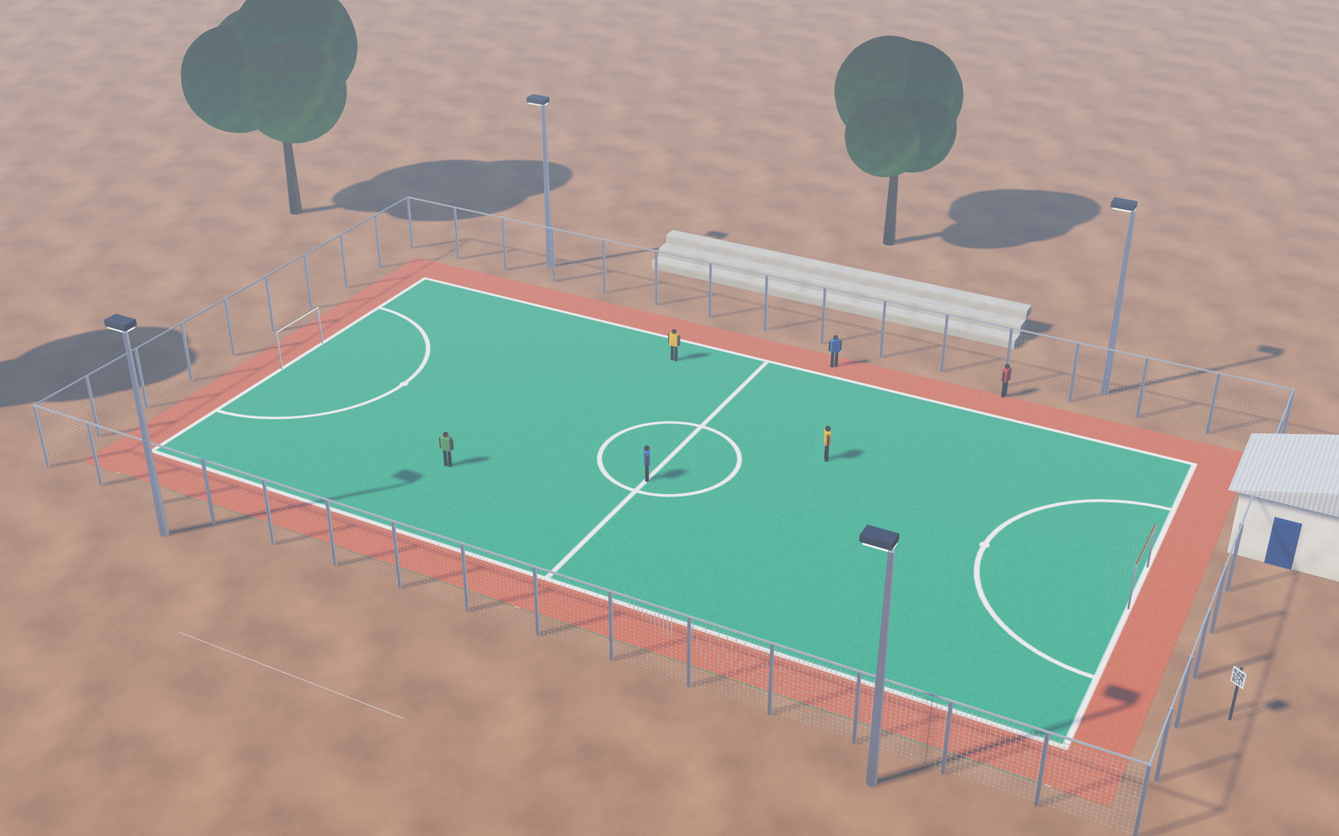
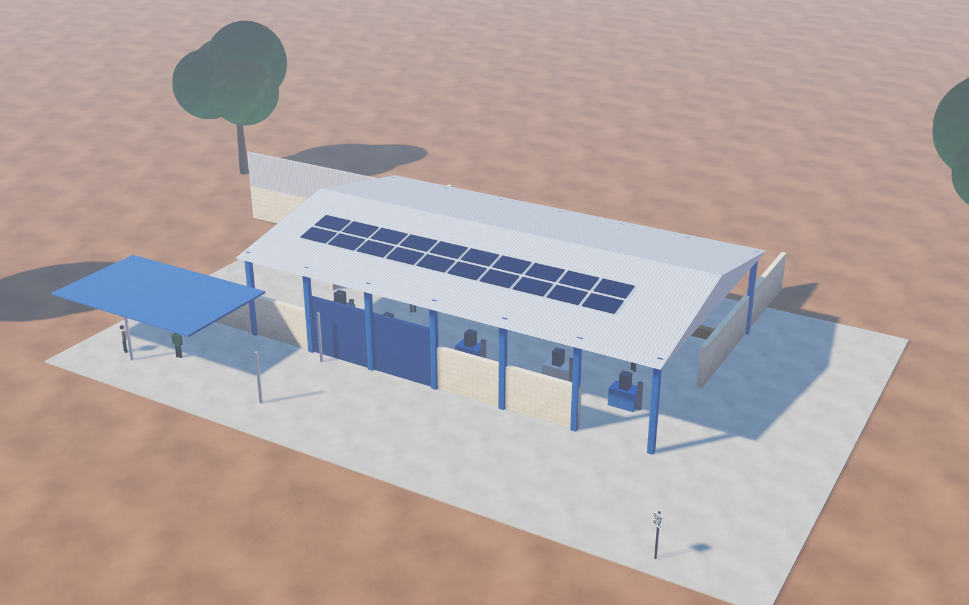
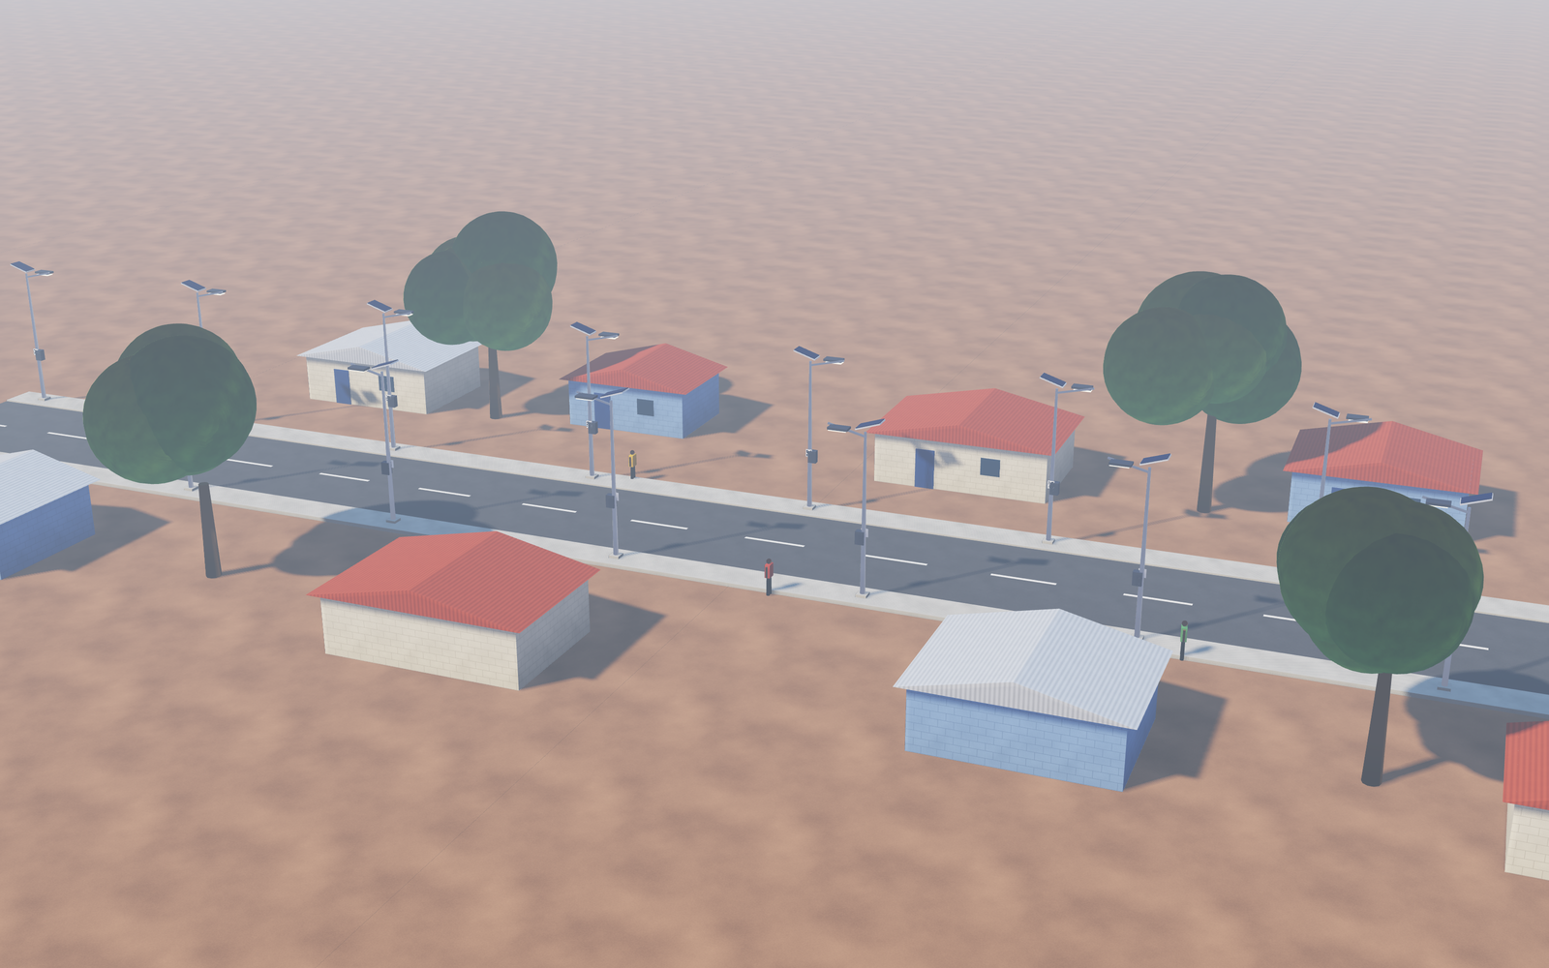
Le patrimoine va encore s'étendre d'ici 2033
LES OUVRAGES ANNONCÉS
314
546
77
1 000
nouveaux systèmes d'eau potable multivillages, avec forages à capteurs
arrondissements dotés d'infrastructures sportives de proximité
bases d'appui à l'artisanat, une dans chaque commune d'ici 2033
quartiers et villages vulnérables rénovés, éclairage public inclus
p. 21
p. 25
p. 41 et 56
p. 23
NOTRE LECTURE · Chaque nouvel ouvrage est aussi un ouvrage à entretenir, à suivre et à réparer.
Source : programme 2026-2033, pages indiquées. Modèles 3D d'ouvrages types à l'échelle, pas des relevés de site.
Notes:
Ouvrages annoncés dans les « nouveaux projets » : 314 systèmes d'eau multivillages (p. 21), un espace sportif par arrondissement, soit 546 (p. 25), une base d'appui artisanat par commune d'ici 2033, soit 77 communes (p. 41 et 56), 1 000 quartiers et villages à rénover (p. 23). Le programme annonce aussi 100 MW supplémentaires tous les deux ans (p. 33) : non retenu ici car hors périmètre du registre. La lecture « chaque ouvrage est à entretenir » est notre analyse, pas une citation.

Slide 6
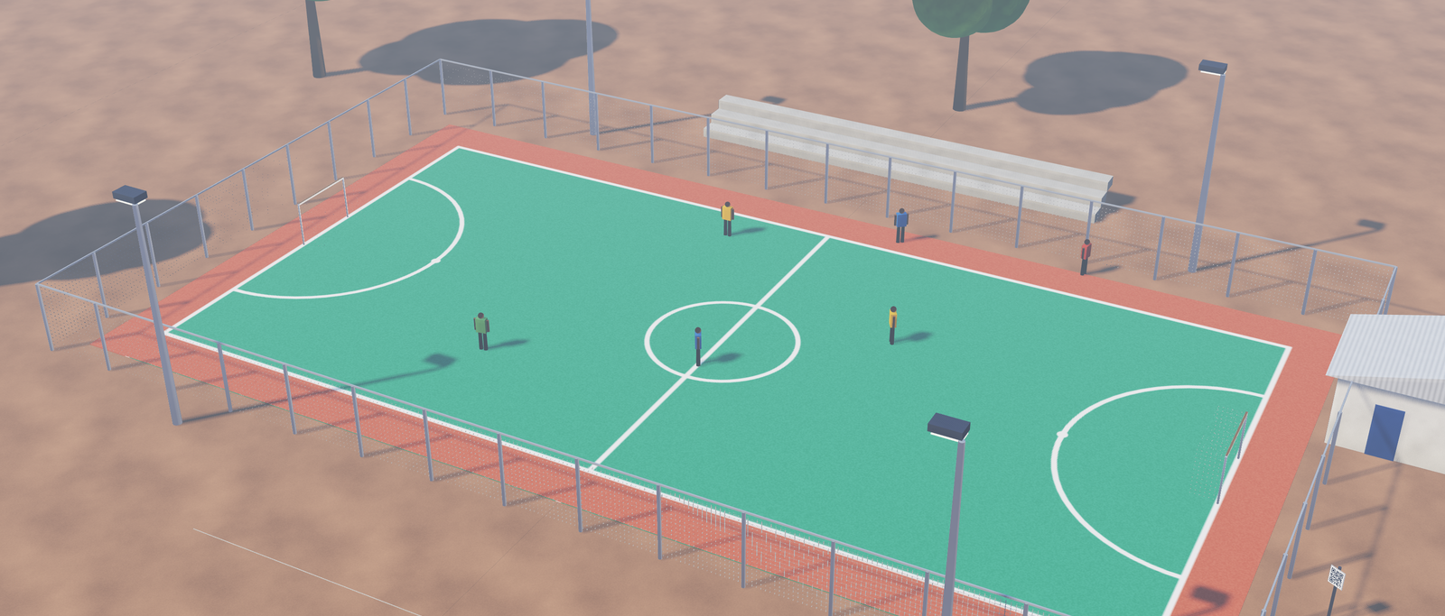
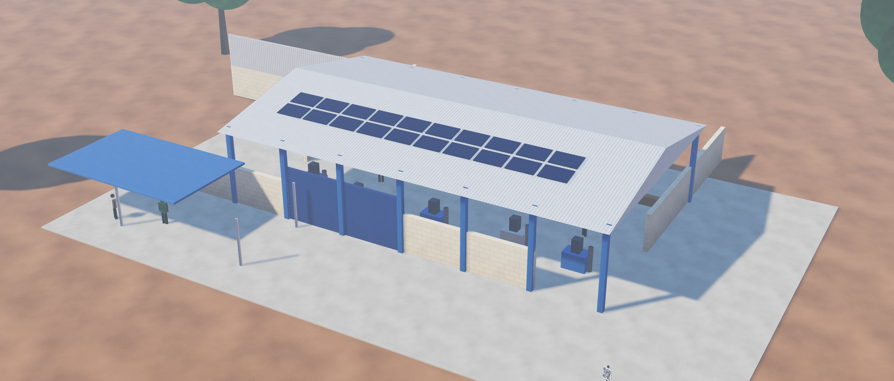
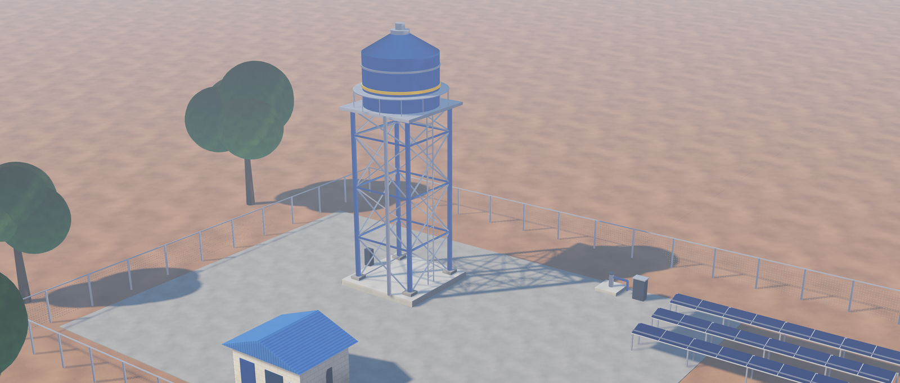



Le programme annonce l'entretien et le suivi ; il ne décrit pas l'outil
ANALYSE DU BESOIN
SPORTS · P. 25
ARTISANAT · P. 41
EAU POTABLE · P. 21
LE PROGRAMME ANNONCE
LE PROGRAMME ANNONCE
LE PROGRAMME ANNONCE
Dispositif de maintenance et de renouvellement adossé à un système de suivi technique ; fréquentation suivie.
Gestion confiée à des opérateurs privés sous cahier des charges : entretien, suivi de l'usure, contrôle régulier de l'État.
Forages sécurisés avec pompes modernes et capteurs intelligents ; technologies de suivi ; pertes d'eau de 32 % à 15 %.
Qui voit l'état de 546 espaces, et sur quelles données ?
Comment l'opérateur prouve-t-il l'entretien fait, et l'État le vérifie-t-il ?
Où est conservé l'historique de chaque ouvrage, au-delà du capteur ?
Le texte annonce le suivi. Il ne décrit pas encore l'outil commun qui le rend possible.
Source : programme 2026-2033, p. 21, 25 et 41. « Notre lecture » : formulation de l'auteur. Modèles 3D d'ouvrages types à l'échelle.
Notes:
Colonne « Le programme annonce » : paraphrase fidèle du texte, avec la page. Colonne « Notre lecture » : les questions que le texte laisse ouvertes, formulées par nous. Limite à dire à l'oral : nous n'avons lu que le programme présidentiel ; des détails opérationnels peuvent figurer dans le PAG 2026-2033, pas encore publié.

Slide 7




Notre lecture : quatre besoins découlent de ces annonces
SYNTHÈSE DU BESOIN
Savoir ce que l'on possède
Prévenir
Réagir
Piloter et rendre compte
Un inventaire unique et géolocalisé des ouvrages, avec leur âge et leur état.
Un plan d'entretien par type d'ouvrage, avec des rappels avant la panne.
Un signalement simple pour les habitants et les agents, suivi jusqu'à la réparation.
Des indicateurs par commune, par pôle et au niveau national.
DANS LE PROGRAMME
DANS LE PROGRAMME
DANS LE PROGRAMME
DANS LE PROGRAMME
Cadastre numérique étendu à toutes les villes et zones rurales (p. 23)
Maintenance préventive et renouvellement des équipements (p. 25, 41)
Participation citoyenne : consultations, plateformes, retours usagers (p. 47)
Suivi de performance des communes, évalué chaque semestre (p. 56)
Notes:
Synthèse transversale. Pour chaque besoin (notre lecture), un dispositif que le programme prévoit déjà : cadastre numérique (p. 23), maintenance préventive (p. 25 et 41), retours usagers (p. 47), suivi de performance des communes (p. 56).

Slide 8
L'architecture de pilotage existe : il lui faut des données de terrain
GOUVERNANCE DU PROGRAMME
PRÉSIDENCE
6 PÔLES
77 COMMUNES
546 ARRONDISSEMENTS
ÉQUIPEMENTS
Entité de pilotage nationale
Agences régionales de développement
Contrats de performance, suivi semestriel
Espaces et équipements de proximité
Forages, terrains, bases, lampadaires
CE QU'IL DOIT VOIR
CE QU'IL DOIT VOIR
CE QU'IL DOIT VOIR
CE QU'IL DOIT VOIR
CE QU'IL DOIT VOIR
Un tableau de bord national consolidé
Les écarts d'entretien entre pôles
Les indicateurs de chaque commune, à jour
Les ouvrages à traiter en priorité
L'état réel et l'historique de chaque ouvrage
Le registre fournit la donnée de terrain qui remonte du bas vers le haut.
Source : programme 2026-2033, p. 9, 25 et 56
Notes:
Le programme crée une entité de pilotage nationale, des agences régionales dans chaque pôle (p. 9) et un suivi de performance des communes (p. 56). Ces niveaux ont besoin d'une donnée de terrain fiable : c'est la place du registre.

Slide 9
La proposition s'insère dans les quatre leviers technologiques du programme
LA TECHNOLOGIE COMME LEVIER TRANSVERSE
1. INFRASTRUCTURES NATIONALES
2. TALENTS ET FORMATION
3. CADRE RÉGLEMENTAIRE
4. ADOPTION ET USAGES
LE PROGRAMME
LE PROGRAMME
LE PROGRAMME
LE PROGRAMME
Data centers sécurisés et plateforme nationale de collecte de données locales
Formation massive, hubs de formation en ligne, 7 écoles de métiers de référence
Loi sur la localisation de la donnée, protection des données, label national
Relais digitaux communautaires dans chaque localité
NOTRE ANCRAGE
NOTRE ANCRAGE
NOTRE ANCRAGE
NOTRE ANCRAGE
Données du registre hébergées au Bénin, réutilisables par l'État
Former les techniciens de maintenance et les agents de terrain
Protection des données et hébergement local dès la conception
Les relais deviennent des points de signalement de proximité
Source : programme 2026-2033, p. 17, 64 et 65
Notes:
Les quatre leviers sont ceux de la page 64. Les écoles de métiers sont citées p. 17. La colonne « Notre ancrage » est ce que la solution apporte à chaque levier.

Slide 10

La solution vise les critères du label national
VOIES D'ACCÉLÉRATION
CRITÈRE DU LABEL
RÉPONSE VISÉE PAR LA SOLUTION
Développement sur le territoire
Conçue et exploitée depuis le Bénin
LE CHEMIN
1
Pilote en commune
Utilisation de données locales
Un inventaire propre à chaque commune
Preuve d'usage sur des ouvrages réels
2
Label et commande publique
Adaptation au contexte béninois
Téléphone simple, QR code, langues locales, connexion faible
Accès aux achats publics et aux fonds d'amorçage
3
Déploiement par pôle
Équipes béninoises
Équipe locale et formation des techniciens
Extension commune après commune
Source : programme 2026-2033, p. 65
Notes:
Le programme prévoit un label national des solutions technologiques, délivré sur critères : développement sur le territoire, données locales, adaptation au contexte béninois, équipes béninoises. Il ouvre l'accès à la commande publique prioritaire, aux fonds d'amorçage et à la visibilité internationale (p. 65). Nous visons ces critères, nous ne prétendons pas les avoir déjà obtenus.

Slide 11
Un axe unique qui sert les trois priorités du programme
AXE DE LA PROPOSITION
Faire durer et piloter les ouvrages du programme, du pôle de développement jusqu'à l'équipement de quartier.
PRIORITÉ 1 · LE BIEN-ÊTRE SOCIAL POUR TOUS
PRIORITÉ 2 · UNE ÉCONOMIE DIVERSIFIÉE ET COMPÉTITIVE
PRIORITÉ 3 · LA COHÉSION NATIONALE ET LA SÉCURITÉ
Eau potable : forages, écoles, structures sanitaires (p. 21)
Énergie : kits solaires, mini-réseaux (p. 32)
Administration : suivi en temps réel (p. 55)
Cadre de vie : quartiers et éclairage (p. 23)
Agriculture : centres de mécanisation (p. 29)
Décentralisation : contrats de performance (p. 56)
Sports : espaces d'arrondissement (p. 25)
Artisanat : bases d'appui (p. 41)
Libertés : participation citoyenne (p. 47)
Industrie : pièces de rechange (p. 31)
TRANSVERSE · La technologie comme levier, au service des trois priorités
Notes:
L'axe : faire durer et piloter les ouvrages du programme. Il touche la priorité 1 (eau, cadre de vie, sports), la priorité 2 (énergie, infrastructures, artisanat, industrie) et la priorité 3 (administration, décentralisation, participation citoyenne). La technologie est le levier transversal.

Slide 12
La solution mesure ce que le programme a choisi de mesurer
MESURER L'EFFET
DÉJÀ FIXÉS PAR LE PROGRAMME
AJOUTÉS PAR LA SOLUTION (PROPOSÉS)
Pertes d'eau ramenées de 32 % à 15 % (p. 21)
Taux de disponibilité des équipements
Eau dans 100 % des écoles et structures sanitaires (p. 21)
Délai moyen de remise en service
100 % des démarches en ligne d'ici 2030 (p. 55)
Part des maintenances préventives faites à temps
Performance des communes évaluée chaque semestre (p. 56)
Signalements citoyens traités dans le délai
Fréquentation des espaces sportifs suivie (p. 25)
Notes:
À gauche : indicateurs et objectifs déjà fixés par le programme. À droite : indicateurs que nous proposons d'ajouter, clairement signalés comme proposés. Aucun résultat chiffré n'est revendiqué à ce stade.

Slide 13
La suite : la solution, puis une démonstration, puis un pilote
SUITE
DOCUMENT 1 SUR 3
DOCUMENT 2 SUR 3
DOCUMENT 3 SUR 3
Analyse du besoin
La solution en détail
La démonstration
Ce document : ce que dit le programme et l'axe retenu
Architecture, ouvrages modélisés, cycle de vie, maintenance et pilotage
Un prototype fonctionnel sur une commune d'exemple
PILOTE PROPOSÉ
CE QUE NOUS DEMANDONS
1
1
90
Un interlocuteur, une liste d'ouvrages réels et un retour d'usage à la fin du pilote.
commune
type d'équipement
jours
Notes:
Les trois documents se suivent : analyse du besoin (ce document), solution détaillée, démonstration du prototype. Le pilote proposé est volontairement petit : une commune, un type d'équipement, 90 jours.

Slide 14
FAIRE DURER
CE QUI A ÉTÉ BÂTI
Registre du cycle de vie des équipements publics
ESPOIR ADOUWEKONOU · INGÉNIEUR INDUSTRIE 4.0 ET PLM

